Slide 1

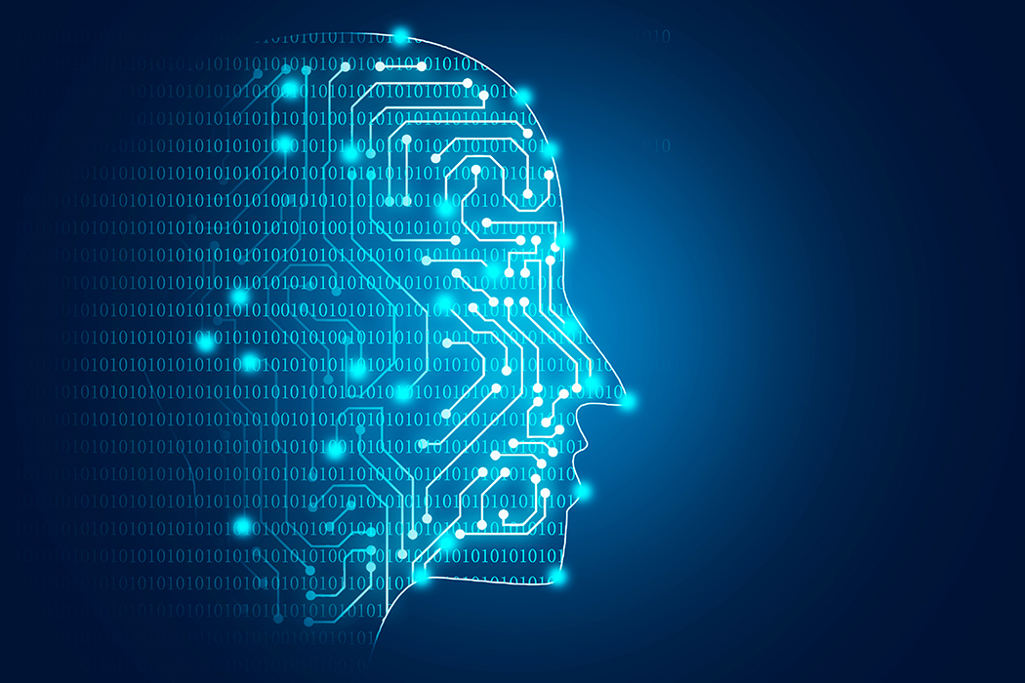
HỆ THỐNG NHÚNG VÀ ỨNG DỤNG
Đề tài: IOT Trong Trường Đại Học

Slide 2
Nhóm thực hiện
Trần Minh Minh Đức 46.01.104.034
Nguyễn Nguyên Đình 46.01.104.030
Nguyễn Hoàng Quốc Anh 46.01.104.008
Đinh Phát Toàn 46.01.104.185
Nguyễn Ngọc Danh 46.01.104.022
Notes:
我图网旗舰店，为梦想积攒力量！ https://meilechen.tmall.com

Slide 3


Nội dung
1
CƠ SỞ LÝ THUYẾT VÀ TỔNG QUAN ĐỀ TÀI
2
THIẾT KẾ HỆ THỐNG
3
KẾT LUẬN

Slide 4
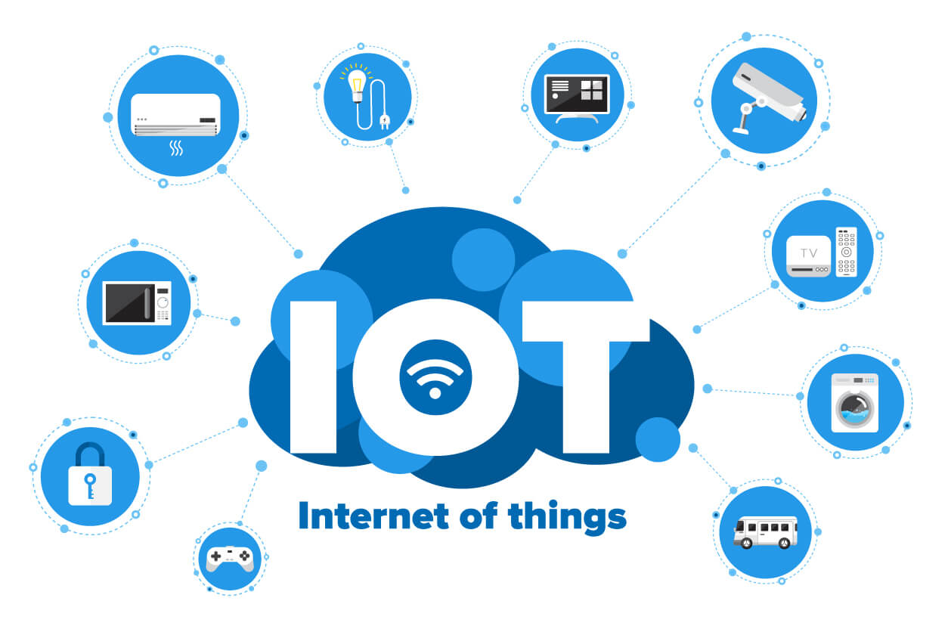
01. Cơ Sở Lý Thuyết
Thuật ngữ Internet of things (viết tắt là IoT) được hiểu một cách đơn giản là một mạng lưới vạn vật kết nối với nhau thông qua Internet.
Nói đơn giản IoT là một tập hợp các thiết bị có khả năng kết nối mọi thứ lại với nhau với Internet và với thế giới bên ngoài để thực hiện một công việc nào đó.

Slide 5
Tổng quan đề tài
Đề tài của chúng tôi là về một hệ thống điều khiển đèn và Relay sử dụng công nghệ IoT trong phòng học. Mục tiêu của đề tài là giúp tăng hiệu quả trong việc sử dụng phòng học bằng cách điều khiển các thiết bị trong phòng bằng một Web Server.

Slide 6
Hệ thống của chúng tôi bao gồm các phần cứng như vi điều khiển NodeMCU ESP8266, cảm biến nhiệt độ DHT11, Relay(quạt thông gió, điều hoà,…) và đèn LED. Chúng tôi sử dụng thư viện ESP8266WiFi để kết nối wifi, thư viện DHT để đọc dữ liệu từ cảm biến DHT11, và thư viện ESP8266WebServer để kết nối ứng dụng với vi điều khiển nhận dữ liệu.
Notes:
小芥末素材 rosyhouse.taobao.com

Slide 7
MỤC TIÊU ĐỀ TÀI
Sử dụng cảm biến nhiệt độ và độ ẩm để gửi thông tin về webserver.
Kích hoạt Relay và còi khi nhiệt độ vượt mức cho phép.
Web Server cho phép người dùng điều khiển đèn trong phòng học

Slide 8
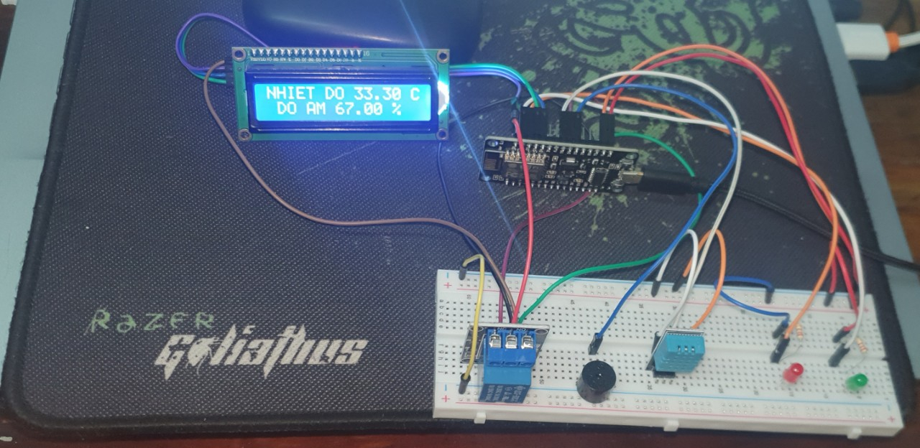
02. THIẾT KẾ HỆ THỐNG
MÔ HÌNH
Add a detailed text description here,
language description as simple and vivid.

Slide 9
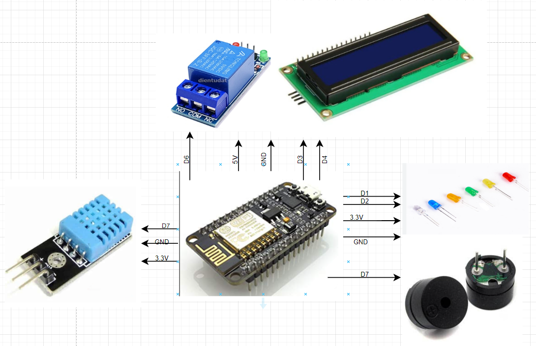
02. THIẾT KẾ HỆ THỐNG
SƠ ĐỒ
Add a detailed text description here,

Slide 10
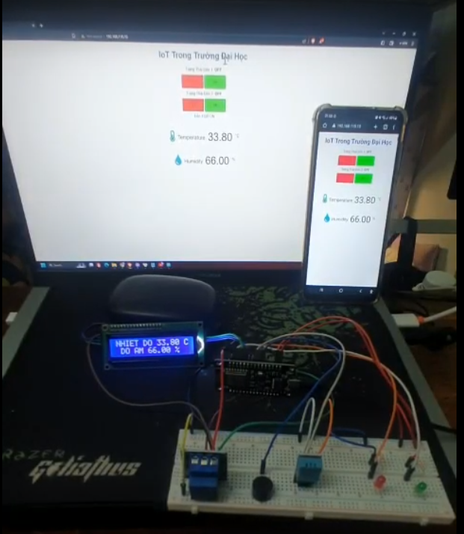
02. THIẾT KẾ HỆ THỐNG
THÀNH PHẨM
Add a detailed text description here,
language description as simple and vivid.

Slide 11
03. KẾT LUẬN VÀ HƯỚNG PHÁT TRIỂN
Gặp phải một số khó khăn về việc lựa chọn phần cứng và code
Việc tối ưu hóa hiệu suất của hệ thống cũng là một thách thức

Slide 12
HƯỚNG PHÁT TRIỂN
Phát triển ứng dụng và giao diện đồ họa thân thiện hơn
Phát triển các tính năng thông minh cho hệ thống
Giảm thiểu thời gian hoạt động khi thiết bị không sử dụng
Cải tiến phần cứng để tiết kiệm năng lượng

Slide 13
Thank for watching
Notes:
我图网旗舰店，为梦想积攒力量！ https://meilechen.tmall.com

